Slide 1
Політика мультикультуралізму перед викликами глобалізації
Виконав:
студент групиМВ-34
Чабуркін Павло

Slide 2

Мультикультуріанізм
Термін „мультикультуралізм” з’явився в науковому обігу наприкінці
1980-х років. Він означав поважливе ставлення більшості населення до
меншин, однаковий статус різних культурних традицій, право індивіда
на вибір своєї ідентичності.
Мультикультуралізм означає співіснування в єдиному політичному
суспільстві кількох помітних культурних груп, які бажають і, в принципі,
здатні відтворювати свою специфічну ідентичність.

Slide 3

Індія
Однією з країн-першопрохідців мультикультуралізму вважають Індію.
Саме в її конституції (1950 р.) було зроблено спробу врахувати культурне
розмаїття та внести в основний закон норми західної демократії.

Slide 4

Канада
Уряд Канади 1971 року проголосив мультикультуралізм офіційною
ідеологією. В основу мультикультуралізму тут закладено, перш за все, демографічні фактори. В Канаді мультикультурна політика відступила від принципу рівних можливостей. Крім того, надмірне піклування надається іммігрантам з Пакистану, Індії, Китаю з метою „відновлення історичної справедливості”. В результаті навіть іммігранти, які не зазнали жодних утисків, мають більші привілеї, ніж вихідці з Європи.

Slide 5
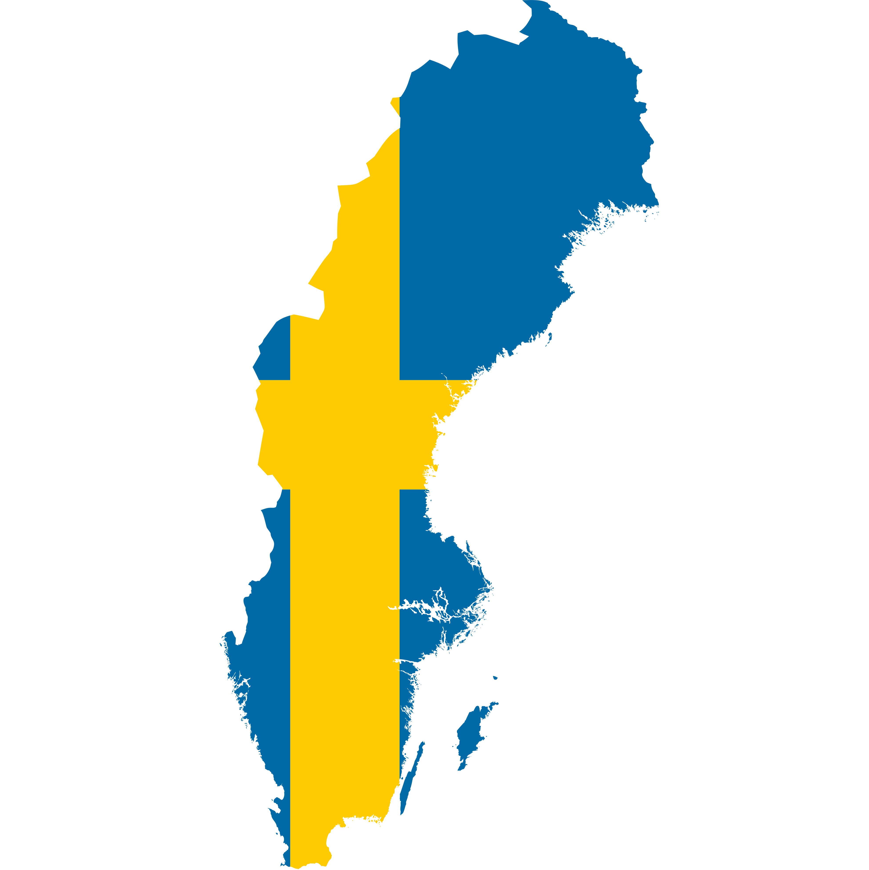
Швеція
Швеція офіційно прийняла мультикультуралізм 1975 року, що проявилося у трьох законодавчо закріплених принципах: однаковий рівень життя для груп меншин та іншого населення країни; вільний вибір між етнічною ідентичністю
і шведською культурною ідентичністю; партнерство, що означає забезпечення
таких взаємовідносин у професійній сфері, які дозолили б кожній особі користуватися привілеями, які надає спільна робота

Slide 6

Переваги
іммігранти - джерело знань (інновації, творчі здібності, нові навички) і кваліфікованої робочої сили, що підвищує рівень комерції та економічне зростання;
•нові смаки і стилі - етнічний бізнес (такі, як ресторани і магазини) додають відтінки співтовариствам і одночасно це приваблює туристів на їх культурні свята / фестивалі;
•мультікультуралізм допомагає дізнатися і зрозуміти різні культури, так ми краще розуміємо один одного і ладнаємо між собою;
•можливість дізнатися різні мови, країни, релігії та традиції;
•можливість вибрати іншу культуру або використовувати тільки якісь частини однієї культури в іншій (наприклад, відзначати свята інших країн / релігій);
•допомагає ліквідації расової дискримінації.

Slide 7

Недоліки
•релігійне зіткнення і соціальні конфлікти між людьми з різними віросповіданнями;
•якщо іммігранти щось привозять зі своєї батьківщини, то вони вносять зміни в суспільство, і це не подобається місцевим;
•мультікультурним робочим колективом складніше керувати, часто буває складно знайти шляхи до взаєморозуміння;
•знижуєтся залежність індивіда від своєї первісної культури і одночасно підвищується залежність від іншої;
•в багато культурному суспільстві, у деяких людей може з'явитися страх втратити свою власну, первісну культуру (відбувається вплив інших культур);
•можливе припинення певних культур.

Slide 8

Висновок
Політика мультикультуралізму, як і будьякий інший спосіб організації співіснування людей у суспільстві, має як переваги так і недоліки. Уразливими моментами даної політики є те, що вона сприяє занадто великому різноманіттю суспільства за рахунок його єдності, приділяє більше уваги правам етнічних та релігійних меншин, ніж законним інтересам представників культурної більшості, створює передумови формування осередків напруженості та небезпеки у місцях локального проживання представників окремих культур.

Slide 9

Дякую за увагу!

Slide 10
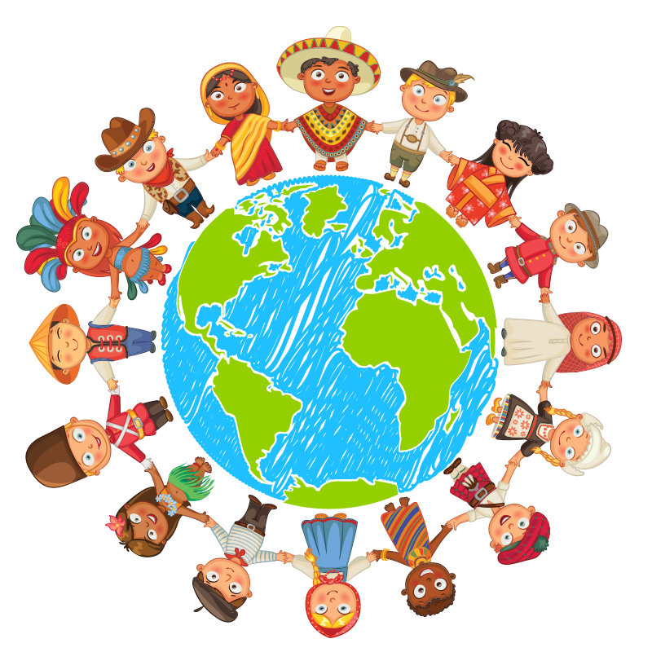
Критика

